Slide 1
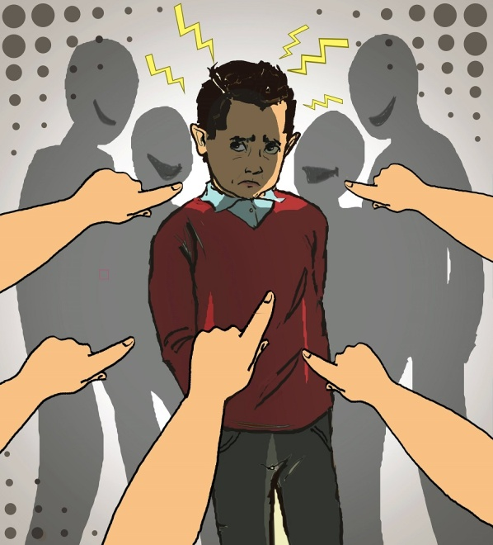
Презентация опыта работы по самообразованию педагога-психолога Колчиной О.В.
Тема: «Психологическая безопасность участников образовательного процесса в ДОУ»

Slide 3
Под психологической безопасностью образовательной среды понимается такое ее состояние, которое свободно от проявлений психологического насилия во взаимодействии, способствует удовлетворению потребностей в личностно-доверительном общении, создает референтную значимость среды и обеспечивает психическое здоровье включенных в нее участников

Slide 5
Адаптация ребенка к условиям ДОУ-
сформированность механизмов адаптации ребенка к условиям образовательного учреждения - важный этап в становлении личности человека. Адаптация к ДОУ тесно связана с адаптацией организма к самой окружающей среде. Формирование механизмов этого процесса дает толчок к мобилизации внутренних ресурсов человека, способствует снижению заболеваемости, выработке алгоритмов преодоления стрессовых ситуаций в жизни.
Диагностика: Цветовой тест Люшера (модиф); адаптационные листы, индивидуальная карта развития

Slide 6
Преобладание эмоционального фона -
показатели данного параметра помогают адаптации пройти быстро и легко, успешно социализировать ребенка в обществе, а так же способствуют лучшему усвоению образовательной программы, что влияет на развитие личности ребенка вцелом.
Диагностика: Методика эмоционального состояния (Дорофеевой Э.Т.) Цветовой тест Люшера (модиф), Часики, Кинотеатр, Паровозик, Оценка эмоциональных проявлений (Степанова Г.),Анкета по изучению эмоциональной сферы личности ребенка (Матвеева Г.Л.)

Slide 7
Тревожность-
является переживанием эмоционального дискомфорта, связанным с ожиданием неблагополучия, с предчувствием грозящей опасности. Различают тревожность как эмоциональное состояние и как устойчивое свойство, черту личности или темперамента. Тревожные дети – это обычно не уверенные в себе дети, с неустойчивой самооценкой. Постоянно испытываемое ими чувство страха перед неизвестным приводит к тому, что они крайне редко проявляют инициативу, что может сказаться на развитии ребенка в целом.
Диагностика: Тест тревожности (Тэмпл Р.,Дорки М., Амен В.), Страхи в домиках (Захарова А.И.), Анкета (Лаврентьева Г.П., Титаренко Т.М.)

Slide 8
Самооценка -
это базовое свойство личности и является по сути отношением человека к самому себе. Формирование адекватной самооценки, умения видеть свои ошибки и правильно оценивать свои действия — основа формирования самоконтроля и самооценки. Это имеет огромное значение для дальнейшего развития личности, сознательного усвоения норм поведения, следования положительным образцам, а следовательно является базой психологической безопасности ребенка.
Существуют виды самооценки: 1. Адекватная. 2. Завышенная. 3. Заниженная. Признаки завышенной самооценки: «Я самый правильный», «Я лучше всех». Признаки заниженной самооценки: Не уверен в себе, застенчив, нерешителен. Признаки адекватной самооценки: Адекватное восприятия образа «Я». Начальный этап формирования личности ребенка – от 3 до 7 лет. У детей дошкольного возраста в разных видах деятельности самооценка разная. Самооценка дошкольника формируется, во-первых, под воздействием похвалы взрослого, оценки достижений ребенка, а во-вторых, под воздействием чувства самостоятельности, успеха («Я сам!»). Для дошкольного возраста характерна завышенная самооценка ребенком себя. однако в старшем дошкольном возрасте начинает формироваться адекватная самооценка. Каждый случай заниженной самооценки сигнализирует о психологическом неблагополучии ребенка.
Диагностика: Методика В.Г. Щур «Лесенка»; Методика "Самооценка дошкольника" (Т.В. Драгунова), Методика "Изучение самооценки и личностных качеств детей группы" (автор: Г.А. Урунтаева, Ю.А. Афонькина), Методика "Какой я?" (автор Р.С. Немов)

Slide 9
Семейные отношения
необходимый и важный элемент в системе психологической безопасности ребенка. Благоприятный психологический климат позволяет ребенку сформировать эффективные отношения с другими членами общества, заложить основы адекватной самооценки, заложить ресурс для преодоления стрессовых ситуаций. На основе эмоциональных связей родители формируют нравственные установки и закладывают нормы поведения. На отношения родителей с детьми влияют многочисленные факторы, связанные со здоровьем, образом жизни, благополучием семьи.
Диагностика: тест-опросник А.Я.Варга-В.В.Столина, Кинотеатр, СТО (семейный тест отношений) Антони Д.,Бене Е., День рождения ( модиф. Рене Жиля) , Грустная мама (модиф. Г.Т. Хоментаускаса), Рисунок семьи, СОМОР (субъективная оценка межличностных отношений), Цветовой тест Люшера (модиф), Родительское сочинение (Столин В.В., Тащева А.И.)

Slide 10
Благополучие в детском саду
необходимая начальная ступень для формирования личности ребенка в дальнейшем. Первый опыт взаимодействия с социумом откладывает отпечаток на все последующие контакты, выстраиваемые человеком в обществе. На данный параметр влияет и фактор профессионального выгорания педагога, как угроза благополучию. а значит и психологической безопасности ребенка. Поэтому здесь важна профилактическая работа, как критерий эффективности паспорта.
Диагностика: Цветовой тест Люшера (модиф), Эмоциональное самочувствие ребенка в детском саду (Е.В. Кучерова), СОМОР (субъективная оценка межличностных отношений), Рисуночный тест "я в детском саду"«Методика диагностики стилей педагогического общения» авторы: Н. П. Фетискин, В. В. Козлов, Г. М. Мануйлов;
методика «Диагностика профессионального выгорания» К. Маслач, С.Джексон; «Диагностика эмоционального выгорания» В.В. Бойко; «Опросник профессионального выгорания» Н.Е. Водопьяновой), Определение эмоционального благополучия ребенка в группе детского сада (Г.Любина, Л.Микулик)

Slide 11
Взаимоотношения в группе сверстников
Важной ступенью в развитии личности дошкольников становится появление устойчивых контактов со сверстниками. Группа сверстников оказывает значительное влияние на развитие личности ребенка, так как именно в условиях общения со сверстниками ребенку необходимо применять на практике нормы поведения по отношению к другим людям, приспособлять эти нормы к конкретным ситуациям. В детском обществе в процессе общения постоянно возникают ситуации, в которых необходимо согласовывать действия, уметь отказаться от личных желаний ради достижения общей цели и проявлять доброжелательное отношение к сверстнику. Каждый ребенок занимает в группе определенное место, в зависимости от того, как к нему относятся сверстники.
Диагностика: Социометрическая игра "Секрет" (Т.А. Репина), Определение самооценки модифицированной методикой Т.В. Дэмбо-С.Я. Рубинштейн), ЦТО, Маски, Рисунок "Я в группе"

Slide 12
Спасибо за внимание!

